Slide 1
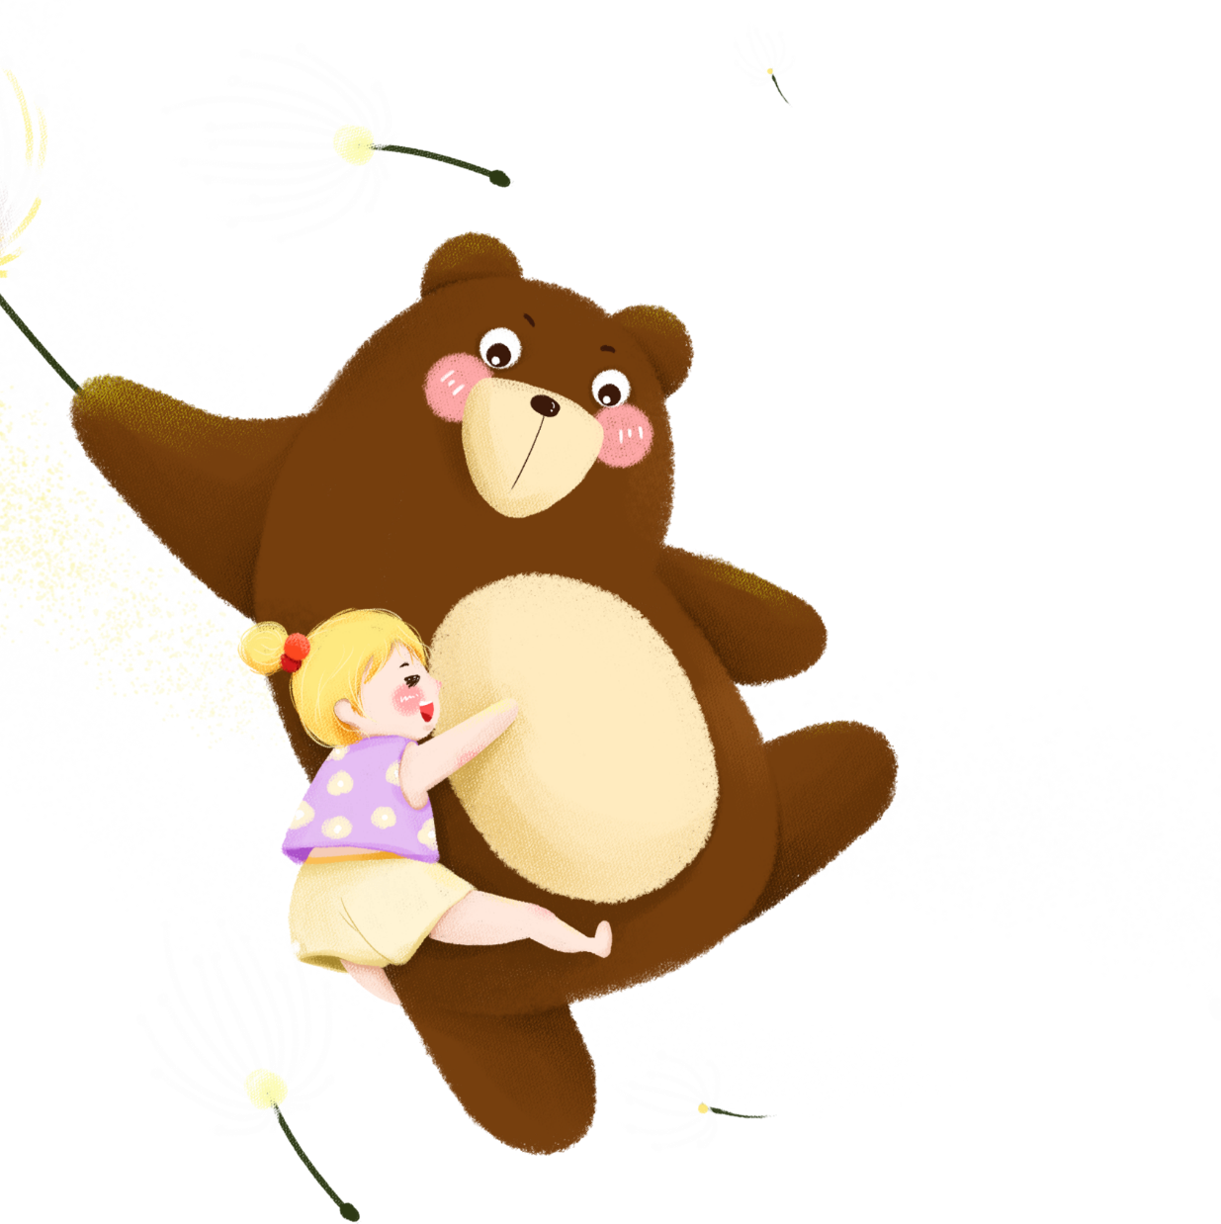



Trang 102

Slide 2

Đặt tính rồi tính (theo mẫu)
a) 403 : 3
b) 518 : 5
c) 844 : 8
d) 810 : 9

Slide 3

Tính nhẩm (theo mẫu)
400 : 4
600 : 3
400 : 4 = 100
600 : 3 = 200
800 : 2
800 : 2 = 400

Slide 4

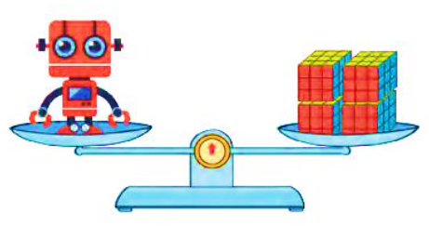
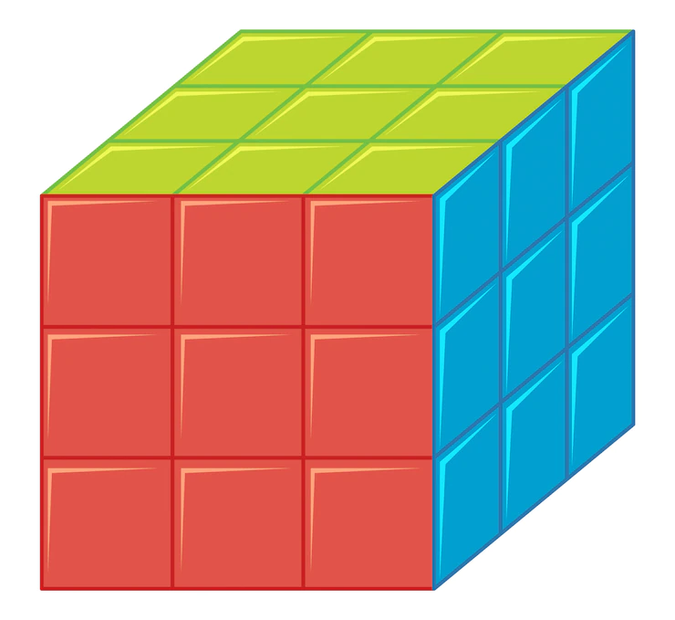


Số?
Biết con Rô-bốt cân nặng 600 g và các khối ru-bích giống nhau. Vậy mỗi khối ru-bích cân nặng g.
$$150$$
600 : 4 = 150 (g)

Slide 5



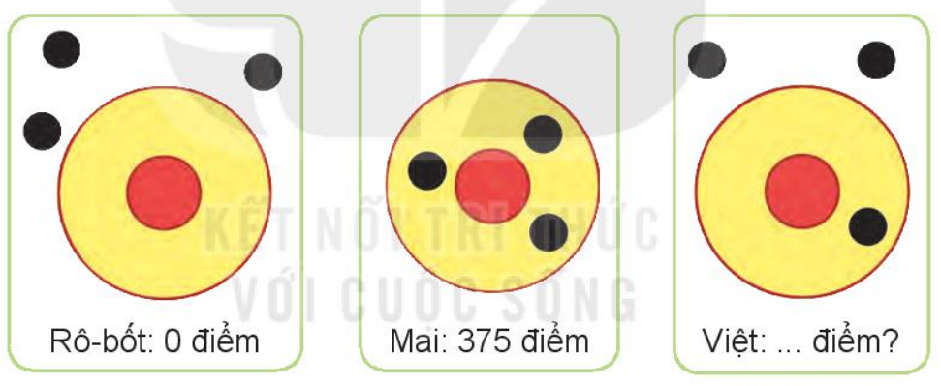


Chọn câu trả lời đúng.
Rô-bốt, Mai và Việt lần lượt tung 3 quân cờ của mình vào một tấm bảng. Kết quả tung và số điểm của mỗi bạn nhận được như sau:
Số điểm Việt nhận được là:
115 điểm
125 điểm
135 điểm

Slide 6

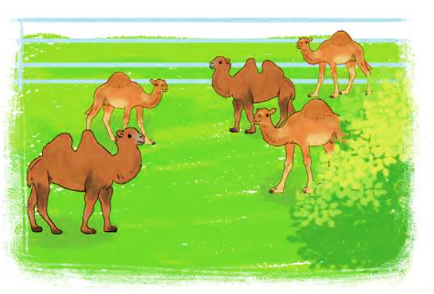
Một trang trại có 15 con lạc đà có 1 bướu, còn lại là lạc đà có 2 bướu. Biết rằng chúng có tất cả 225 cái bướu. Hỏi trang trại đó có bao nhiêu con lạc đà có 2 bướu?

